Slide 1
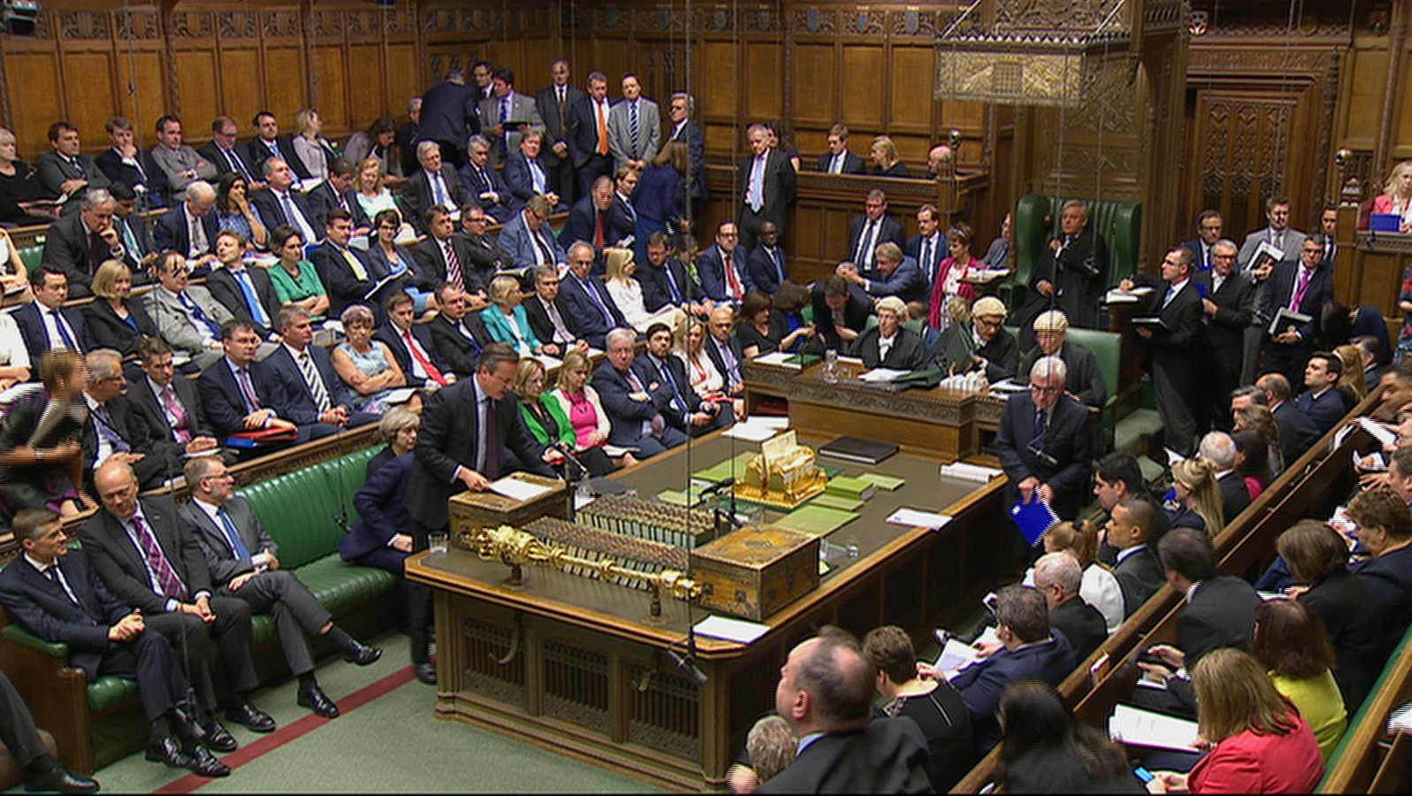
Lagerhuisdebat
Tentamen
Debatteren

Slide 2
Aan het einde van deze les weet/kun je
Beargumenteerd je mening geven.
Wat een (Lagerhuis)debat is.
Hoe je een debat voorbereidt en voert.

Slide 3
Wat gaan we doen?
Filmfragment Lagerhuis jongeren kijken (5m)
Uitleg regels Lagerhuisdebat en tentamen(10m)
Groepen maken en inhoudelijk voorbereiden op de stellingen (30m)
Afsluiting

Slide 4
DEbat
Jongeren Lagerhuis: 'het recht op spijbelen'

Slide 5
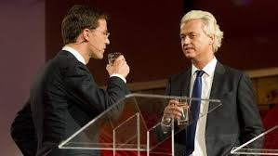
Wat is een Debat
Debat Twee partijen bespreken een stelling.
Één partij= voor
Één partij=tegen
Jury beslist wie er wint!

Slide 6
LAgerhuisDebat regels
De debatleider introduceert de stelling.
De deelnemers kiezen een kant: voor of tegen.
Wie wil reageren gaat staan.
Je mag elkaar niet in de rede vallen.
De debatleider geeft aan wie er mag spreken.
Ieder debat duurt 10 minuten.
Een jury heeft het laatste woord en bepaalt de beste debater.

Slide 7
Groepen zelf maken: minimaal 8 personen maximaal 10 personen
Groep 1
Groep 2
Groep 3

Slide 8
Voorbereiding op papier! De voorbereiding lever je geprint in een mapje in voor het debat! Geen voorbereiding=cijfer 1
Wat moet ik doen om mijzelf goed voor te bereiden?
Noteer per stelling je standpunt: voor of tegen.
Bereid jezelf inhoudelijk zeer goed voor! Ga op zoek naar argumenten voor jouw standpunt en noteer ze! Zoek minimaal drie goede argumenten.
Noteer ook mogelijke tegenargumenten en noteer ze: bedenk hoe je gaat reageren. Zoek minimaal drie goede tegenargumenten.
LET OP
Bereid alle stellingen voor. Je krijg op het tentamen te horen over welke stelling je in debat moet.

Slide 9
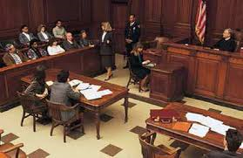
Stelling 1
“Softdrugs moeten legaal worden”

Slide 10
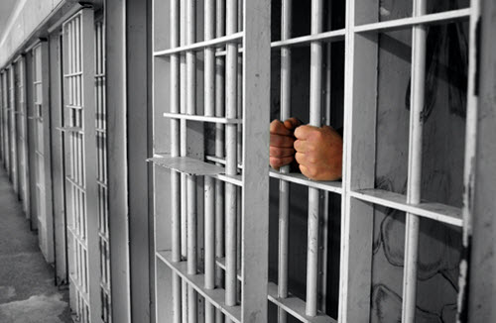
Stelling 2
“Levenslange gevangenisstraf moet ook echt levenslang zijn.”

Slide 11
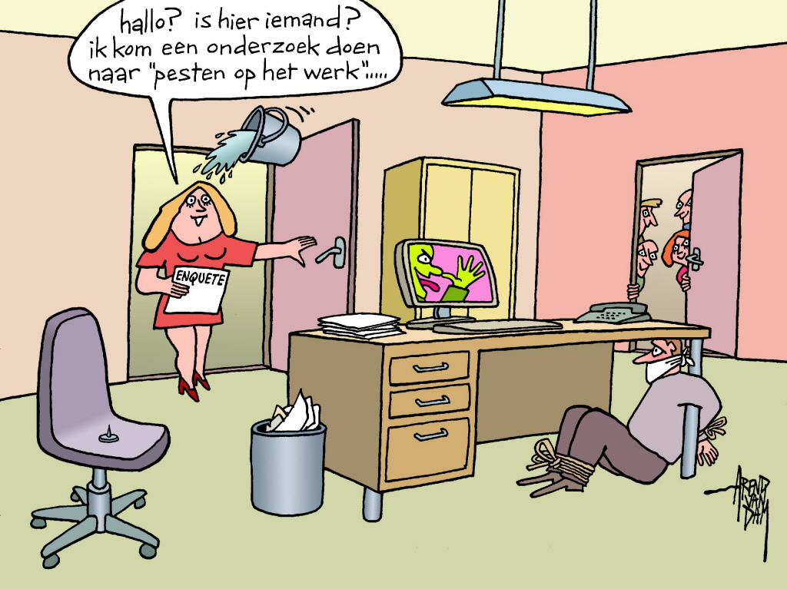
Stelling 3
“Pesten moet strafbaar worden”

